Slide 1
Merni instrumenti
KARAKTERISTIKE MERNIH INSTRUMENATA

Slide 2
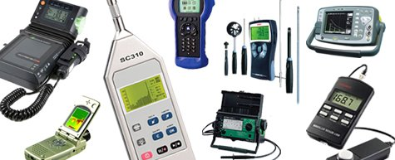
Karakteristike mernih instrumenta
Postoje mnogi merni instrumenti koji se razlikuju po principu rada,po konstrukciji,nacinu prikaza rezultata i sl.
Pored svih tih razlika postoje i neke zajednicke karakteristike.

Slide 3
Po svojoj prirodi sve elektricne velicine mogu biti:
staticke-zanemarljivo promenljive u vremenu
dinamicke-izrazito vremenski promenljive
Karakteristike tj osobine mernih instrumenata su :
staticke
dinamicke

Slide 4
Staticke karakteristike
Staticke karakteristike pokazuju kako se instrument ponasa u u stacionarnom rezimu rada.
Smatra se da se merena velicina sporo menja odnosno da je const.

Slide 5
Staticke osobine su:
osetljivost
tacnost
preciznost
histerezis
drift
ulazna impedansa
izlazna impedansa

Slide 6
Osetljivost
Osetljivost (senzitivnost) je osobina koja pokazuje kolika je najmanja vrednost merene velicine koja se moze izmeriti.
Osetljivost instrumenta nam govori koliko podeoka skrece instrument ako na njega dovedemo jedinicu merne velicine.

Slide 7
Tacnost i preciznost
Tacnost je osobina instrumenta da pokazuje vrednosti koje su bliske tacnoj vrednosti merene velicine.
Preciznost je sposobnost instrumenta da za isti ulazni signal pokaze istu vrednost merene velicine.
Meri se ista vrednost vise puta i posmatra pokazivanje merila.
Preciznost se izrazava u procentima .Najvecu preciznost bi imao instrument koji bi stalno ponavljao isti rezultat za istu ulaznu vrednost.

Slide 9
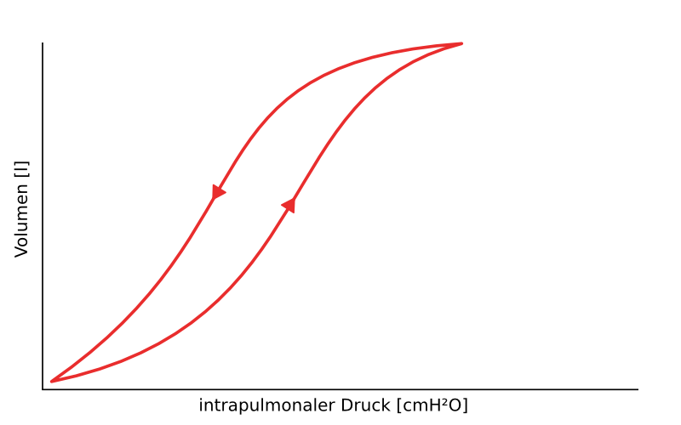
Histerezis
Histerezis je velicina greske merila koja nastaje usled elasticnih deformacija,trenja,zaostala magnetna energija i sl.
Ako je ulazno -izlazna karakteristika nekog signala u obliku krive zatvorene linije(histerezisna petlja)kaze se da instrument ima histerezisna svojstva.

Slide 10
Drift
Drift (odstupanje,pomeraj) je spora promena izlaznog signala zbog promene parametara sredine kao sto su promena T,nestabilnost komponenata.

Slide 11
Impedase
Ulazna impedasa(ulazna otpornost) je odnos napona i struje na ulaznim prikljuccima mernog uredjaja.
Kod merenja struje zahteva se da ova impedansa tezi nuli.
Izlazna impedansa je odnos mernih napona i struje na izlazima.
Ako je velika izlazna impedansa izvor se ponasa kao strujni generator a ako je mala kao naponski generator.

Slide 12
Dinamicke karakteristike
Dinamicke karakteristike pokazuju kako merni uredjaj reaguje na promene merene velicine.
Ulazni signal predstavlja mrenu velicinu na ulaznim prikljuccima
Izlazni signal je vrednost koja se dobija na pokaznom instrumentu.On se naziva odziv -reakcija uredjaja na ulazni signal.
Izlazni signal prati promene ulaznog signala.
Dinamicke osobine se matematicki izrazavaju preko funkcije.
To je prenosna funkcija koja predstavlja odnos izlaznog i ulaznog signala.

Slide 13
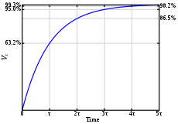
Funkcija se moze predstaviti u
vremenskom domenu
domenu ucestanosti
Dinamicka karakteristika se meri tako sto se na ulaz prikljuci signal koji se naglo promeni od nulte vrednosti do neke odredjene vrednosti i prati se promena izlaznog signala.

Slide 14
Vrste uredjaja
U odnosu na dinamicku karatkeristiku postoje uredjaji sa odzivom nultog ,prvog,drugog reda,i viseg reda.
Odziv nultog reda-kazaljka munjevito skace i zaustavlja se na skali
Odziv prvog reda-kazaljka konacnom brzinom dolazi do neke vrednosti i zaustavlja se.
Odziv drugog reda-kazaljka ide odredjenom brzinom i doplazi do merene vrednosti ali se tu zaustavlja tek posle nekoliko oscilacija u njenoj blizini.

